Slide 1
آموزش ایمنی خودروهای غذای سیار
قسمت 4: ایمنی مخزن پروپان
این مطالب تحت بودجه شماره SH-39170-SH2 توسط اداره ایمنی و بهداشت شغلی وزارت کار ایالات متحده آمریکا تولید شده است. محتویات لزوماً نظرات یا سیاست های وزارت کار ایالات متحده آمریکا را منعکس نمی کند، همچنین اشاره به نام تجاری، محصولات تجاری، یا سازمان ها بیانگر تأیید دولت آمریکا نمی باشد.
Notes:
این بخش بسته به سوالاتی که کاراموزان ممکن است در مورد شرایط فردی داشته باشند، حدود 20 تا 25 دقیقه طول می کشد.

Slide 2
اهداف
پس از این پایان این بخش، کارآموز قادر خواهد بود:
خواص اساسی پروپان و خطرات مرتبط با استفاده از مخزن پروپان را شناسایی کند شیوه های کنترل خطر برای کاهش ریسک ناشی از آن خطرات را شناسایی و استفاده کند

Slide 3
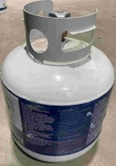
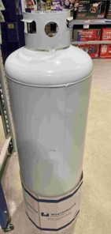
ایمنی مخزن پروپان
پروپان: ماده خطرناکی که سزاوار توجه است.
پروپان نوعی از گازهای نفت سیال (LP-Gas) است که می توان در مخازن حمل کرد و در عملیات پخت و پز استفاده می شود
بر اساس NFPA، 68 درصد از آتش سوزی های خودروهای غذای سیار نتیجه نشت یا خرابی ساختاری مخازن پروپان است
یک مخزن پروپان 20 پوندی = انرژی انفجاری 120 قطعه دینامیت
توجه: وکلای متخصص در جراحتهای شخصی شروع به افزودن خدمات دعاوی تخصصی در خصوص حوادث خودروهای غذای سیار کرده اند.
سلب مسؤولیت: مقررات ایالتی و محلی ممکن است متفاوت باشند؛ رهنمودهای ارائه شده در اینجا بر اساس رهنمودهای NFPA میباشد و انتظار این است که مدیران در زمان لزوم به مراجع محلی و متخصصان آموزش دیده مراجعه کنند.

Slide 4
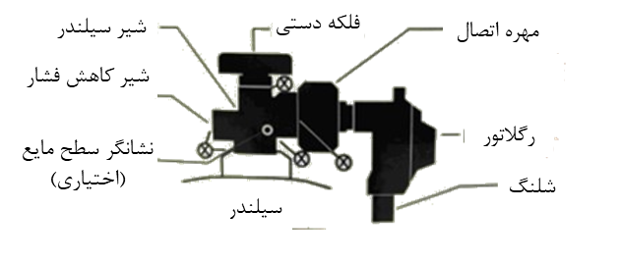
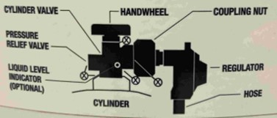
چه چیزی مخزن پروپان را خطرناک می کند؟
پروپان در دمای اتاق در حالت گاز است
بر اساس گالن قیمت گذاری می شود، اما بر اساس وزن فروخته می شود
1 پوند پروپان = 0.236 گالن (در 60 درجه فارنهایت)، پس 100 پوند= 23.6 گالن
1 گالن = 4.24 پوند (گاز سنگین تر از هوا است، اما سبک تر از آب)
پروپان تحت فشار قرار می گیرد تا در داخل مخزن در فاز مایع باشد
هنگامی که شیر باز می شود، پروپان در فاز گازی به سمت مشعل ها می رود
گرم کردن مخزن حاوی پروپان باعث انبساط آن می شود، و فشار داخل مخزن را افزایش می دهد
چالش ها:
اقلیم گرم: برای انبساط گاز نیاز به فضایی در مخزن میباشد
اقلیم سرد: فشارهای پایین ممکن است نیاز به پر کردن مجدد را ایجاد کنند. حتی وقتی مخزن خالی نیست.
گاز پروپان
مایع پروپان
80 درصد ظرفیت
شیر سیلندر
فلکه دستی
مهره اتصال
شیر کاهش فشار
نشانگر سطح مایع (اختیاری)
رگلاتور
سیلندر
شلنگ
Notes:
BLEVE can also mean Blast Leveling Everything Very Effectively

Slide 5
چه چیزی باعث حادثه فیلادلفیا در سال 2014 شد؟
1 ژوئیه 2014: انفجار خودروی سیار غذای فیلادلفیا 2 نفر را کشت و 13 نفر را زخمی کرد
توضیح: https://youtu.be/1YLLfOreaVE
عوامل/توالی وقایع:
سیلندر پروپان 100 گالنی تاریخ 1948را داشت، و هیچ شیر تخلیه ای نداشت.
دماهای بالا باعث انبساط پروپان می شود، فشار بدون شیر تخلیه افزایش می یابد
در نهایت، سیلندر منفجر(پاره) می شود، پروپان مایع رها میشود، و به گاز تبدیل می شود
لحظه ای در ویدیو مییاشد که قبل از اشتعال، ابر بخار دیده می شود
هر منبع اشتعالی در نزدیکی پروپان را مشتعل می کند

Slide 6
چه چیزی پروپان را خطرناک می کند؟
پروپان تحت فشار قرار می گیرد تا در حالت مایع درون مخزن باشد
هنگامی که شیر باز می شود، پروپان در فاز گازی به سمت مشعل ها می رود
کنترل ها برای جلوگیری از حوادث (مهندسی، شیوه های کاری)
بیش از 80٪ پر نکنید
در روزهای گرم، پروپان نیاز به فضا برای انبساط، بدون ایجاد تهدید دارد
شیر تخلیه فشار
در صورت افزایش فشار داخلی، اجازه تخلیه پروپان را می دهد
بدنه خارجی سفید/بازتابنده
گرما را بازتاب می دهد به جای جذب آن
دور از منابع اشتعال نگه دارید
گاز پروپان منتشر شده سنگین تر(متراکم تر) از هوا است، و می تواند حرکت کرده و پخش شود
گاز پروپان
مایع پروپان
80 درصد ظرفیت
شیر سیلندر
فلکه دستی
مهره اتصال
شیر کاهش فشار
نشانگر سطح مایع (اختیاری)
رگلاتور
سیلندر
شلنگ

Slide 7
چک لیست عمومی ایمنی مخزن پروپان
چک | شرح
 | ظروفLP-Gas نمی توانند بیش از 200 گالن به صورت جداگانه یا کل ظرفیت ترکیبی باشد
 | مخازن باید از مواد مقاوم در برابر خوردگی (مانند الومینیوم) ساخته شده و عاری از هر گونه مناطق زنگ زده و یا دارای اسیب فیزیکی باشند
 | اگر رنگ آمیزی شده باشند، التزامی برای رنگ خاصی وجود ندارد، اما پیشنهاد می شود از رنگهای بازتابنده و روشن استفاده شود.
 | محفظه ها باید در بازه زمانی که داری تاریخ صلاحیت کارکرد می باشند استفاده شوند. اولین تجدید صلاحیت: ظرف 12 سال از تاریخ تولید سایر تجدید صلاحیت ها: طی 5 سال بعدی
 | سیلندرها به هیچ عنوان نمی توانند درون خودرو باشند، از جمله در زمان استفاده یا حمل و نقل.
ویدئو ایمنی پروپان 1 WorkSafe BC: https://youtu.be/rHRwS2B3Vv0 ویدئو ایمنی پروپان 2 WorkSafe BC: https://youtu.be/vCSi6tXcRJs
Notes:
مقررات وزارت کشاورزی کارولینای شمالی بر اساس کد گاز نفت مایع، NFPA 58 میباشد: https://www.ncagr.gov/standard/LP/LPgasConcerns/documents/FoodTruckInspectionItems.pdf

Slide 8
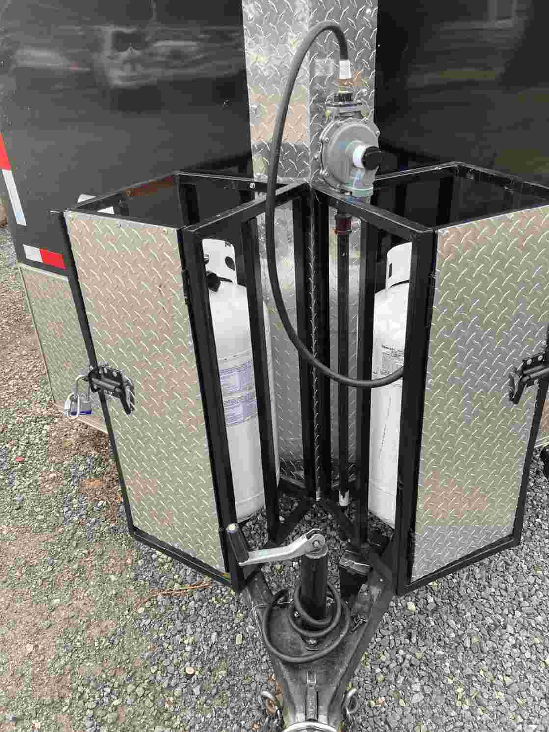
مخزن پروپان محل/نصب
چک | شرح
 | کانتینرهای مخازن باید به طور ایمن در خارج از وسیله نقلیه در یک منطقه تایید شده نصب شوند. آن‌ها نمی‌توانند در جلو یا کنار واحد باشند
 | اطمینان حاصل کنید که ظروف گاز قابل حمل در موقعیت ایستاده قرار دارند و برای جلوگیری از واژگون شدن ایمن هستند. ظروف باید به طور ایمن نصب شوند تا از شل شدن، لغزش یا چرخش جلوگیری شود.
 | تمام ظروف باید از خسارت ناشی از اجسام شل و خسارت ناشی از واژگونی یا تصادفات مشابه خودرو محافظت شوند.
 | سپر محافظ برای ظروفی که در عقب نصب شده‌اند باید حداقل شش اینچ جلوتر از ظرف باشند و از ساخت و ساز محکمی برخوردار باشد که قدرت آن بیشتر یا یکسان با سپر موجود باشد تا در صورت تصادف از عقب، ظرف را محافظت کند.
 | مسیر خروج در موارد اضطراری مسدود نشده است
 | باید حداقل 10 فوت از هر منبع اشتعال فاصله داشته باشد.
Notes:
مقررات وزارت کشاورزی کارولینای شمالی بر اساس کد گاز نفت مایع، NFPA 58 میباشد: https://www.ncagr.gov/standard/LP/LPgasConcerns/documents/FoodTruckInspectionItems.pdf

Slide 9
خطوط / سیستم های لوله کشی پروپان
چک | شرح
 | بررسی کنید که شیر اصلی بستن گاز در تمام ظروف گاز به راحتی در دسترس است.
 | اطمینان حاصل کنید که ظروف گاز قابل حمل در موقعیت ایستاده قرار دارند و برای جلوگیری از واژگون شدن ایمن هستند.
 | تست نشت را در تمام اتصالات گاز جدید از سیستم گازانجام دهید.
 | بر روی تمام اتصالات گازی که توسط تعویض یک ظرف قابل تعویض تحت تأثیر قرار گرفته‌اند، آزمایش نشت انجام دهید.
 | آزمایش نشت را ثبت کنید و مستندات را برای بررسی توسط مقام مجاز در دسترس قرار دهید.
 | اطمینان حاصل کنید که در لوله‌کشی سیستم گاز، یک اتصالگر انعطاف پذیر بین خروجی رگولاتور و سیستم لوله‌کشی ثابت نصب شده است.
Notes:
مقررات وزارت کشاورزی کارولینای شمالی بر اساس کد گاز نفت مایع، NFPA 58 میباشد: https://www.ncagr.gov/standard/LP/LPgasConcerns/documents/FoodTruckInspectionItems.pdf

Slide 10
خطوط / سیستم های لوله کشی پروپان(ادامه)
چک | شرح
 | مواد لوله‌کشی که استفاده می‌شوند باید برای خدمات گاز LP تایید شده باشند. بین خروجی رگولاتور و سیستم لوله‌کشی ثابت، یک اتصالگر انعطاف پذیر نصب کنید.
 | لوله‌کشی باید از لرزش، سایش و خسارت محافظت شود.
 | سیستم‌های لوله‌کشی باید در فشار عملیاتی نرمال برای اطمینان از یک سیستم گاز بدون نشت آزمایش شوند.
 | آزمایش‌های نشت باید پس از هر حمل و نقل انجام شوند. لرزش‌ها و تکان‌ها ممکن است باعث شوند تا اتصالات شل شوند.
 | آزمایش‌های نشت با اسپری کردن محلول مایع تشخیص نشت تأیید شده روی اتصالات انجام می‌شود. (آزمایش حباب)
 | اگر نشتی یافت شود، واحد تا زمانی که به طور دائم تعمیر شود، کار نخواهد کرد.
تست حباب: https://youtu.be/2GA4vwg8ay4
Notes:
مقررات وزارت کشاورزی کارولینای شمالی بر اساس کد گاز نفت مایع، NFPA 58 میباشد: https://www.ncagr.gov/standard/LP/LPgasConcerns/documents/FoodTruckInspectionItems.pdf

Slide 11
پرکردن مجدد مخازن: قاعده 80 درصد پر کردن
پروپان، مانند آب، هنگام گرم شدن منبسط می شود اما میزان انبساط پروپان 17 برابر بیشتر است! (در تغییرحجم و دمای یکسان)
اگر اندازه پرشدگی مخزن در یک روز ملایم آوریل 80 درصد (بر اساس حجم) باشد، همان مخزن ممکن است در چهارم جولای 85 درصد یا بیشتر (بر اساس حجم) باشد.
جرم یکسان پروپان، اما حجم بیشتری را اشغال می کند
گذاشتن20 درصد فضای اضافی در مخزن به منظور مقابله با افزایش فشار در طول هوای گرم است
چه کسی مخازن شما را مجدداً پر می کند؟ چه روشی استفاده می کنند؟
فقط از متخصصانی استفاده کنید که برای دست کاری با پروپان آموزش دیده اند، نه یک ایستگاه بنزین محلی یا فروشگاه بزرگ (هایپر مارکت)(به عبارت دیگر منظور این است که آیا آنها می توانند توضیح دهند چگونه کار می کند؟)
گاز پروپان
مایع پروپان
80 درصد ظرفیت
Notes:
اگر اب 1 سانتی متر مکعب به ازای افزایش 20 درجه فارنهایت منبسط شود، همان مقدار پروپان 17 سانتی متر مکعب منبسط میشود https://www.amerigas.com/amerigas-blog/propane-tanks/propane-tanks-and-the-80-percent-fill-rule
مقادیری بحث در مورد بهترین روش برای تعیین 80٪ کامل وجود دارد. W

Slide 12
پر کردن مجدد مخازن- شیر سرریز
شیر سیلندر
فلکه دستی
مهره اتصال
شیر کاهش فشار
نشانگر سطح مایع (اختیاری)
رگلاتور
شلنگ
سیلندر
** مخزن را کاملا پر نکنید و سپس بگذارید شیر سرریز“مازاد" گاز را به هوا رها کند.
به چندین نحو خطرناک است:
آیا آزادسازی آن قابل پیش بینی است؟
چه زمانی انتظارش را دارید و در هوای ازاد؟ یا
هنگامی که شما در یک رویداد با مردم در اطراف هستید؟
پروپان ازاد شده کجا می رود؟
پروپان سنگین شده و روی زمین جریان می یابد. اگر منبع اشتعال در نزدیکی باشد...
گاز پروپان
مایع پروپان
80 درصد ظرفیت

Slide 13
پر کردن مجدد- چگونه می توانم بفهمم که یک مخزن 80 درصد پر است؟
وزن خالی: 15 پوند | 6/8 کیلوگرم
(= مخزن خالی)
کنونی: 17 پوند | 7/7 کیلوگرم
(= 15 پوند مخزن + 2 پوند پروپان)
(= 6/8 کیلوگرم مخزن + 0/91 کیلوگرم پروپان)
وزن کل:
وزن خالی + وزن پروپان × 80٪
"وزن خالص" مخزن خالی را پیدا کنید
وزن مخزن را وقتی خالی است اندازه بگیرید
وزن مخزن پروپان را قبل از دوباره پر کردن اندازه بگیرید
اگر وزن مخزن > وزن خالص باشد، مقداری از پروپان باقی مانده است
محاسبه کنید که وزن کل مورد نیاز چقدر است؟
وزن خالص مخزن خالی + وزن پروپان × 80%
مثال: 18 پوند خالی + (20 پوند × 80٪) = 18 پوند + 16 پوند = 34 پوند
8/2 کیلوگرم خالی + (9/1 کیلوگرم × 80٪) = 8/2 کیلوگرم + 7/3 کیلوگرم = 15/4 پوند
Notes:
وزن 15 پوندی مخرن خالی فقط یک مثال است. وزن مخزن واقعی میتواند متفاوت باشد.

Slide 14
پر کردن مجدد مخازن پروپان - بحث در مورد چالش ها
مسئله 2: مخازن کی و چگونه پر می شوند؟
گزینه 1: یک مخزن- قبل از رویداد پر نیست
"سر پر کردن" مخزن- قابل قبول است؟
گزینه 2: دو مخزن 100 پوندی | 45/4 کیلوگرم
از یکی استفاده کنید تا وقتی که سطح آن پایین بیاید، سپس به مخزن دوم سوئیچ کنید و مخزن اول را بعدا پر کنید
موضوع 1: مخازن کوچک یا بزرگ (20-100 پوند)؟
گزینه 1: مخازن کوچکتر
رویدادها؟ راحتی؟
گزینه 2: مخازن بزرگتر
ظرفیت بیشتر برای رویدادهای شلوغ سهولت جدا کردن برای پر کردن مجدد؟ آیا برای پر کردن دوباره باید جدا شود؟
صاحبان: هنگامی که شما گزینه ها را در نظر می گیرید، آیا امنیت را در نظر می گیرید؟ و شما آماده هستید که کسب و کارتان در معرض چه خطراتی قرار دهید؟
Notes:
انچه مجاز است ممکن است امن ترین گزینه نباشد. مقررات محلی ممکن است به کندی به روز شود. اگر مخزن را به منظور اینکه "سرش را پر کنید" ببرید، ممکن است منجر به سرریز و افزایش خطر شود

Slide 15
خلاصه
مخازن پروپان خطر منحصر به فردی را برای صنعت غذای تراک نسبت به رستوران های ثابت معرفی می کنند.
باید از کنترل های خطر چندگانه برای کنترل خطرات مخزن پروپان استفاده شود.
هنگام پر کردن مخازن پروپان، باید قاعده پر کردن 80 درصد را رعایت کرد.
شرکت ها باید فقط از متخصصانی آموزش دیده و با تجربه پروپان برای نیازهای پر کردن و نصب لوله استفاده کنند.

